Slide 1
Latent Dirichlet Allocation
허 탁 성

Slide 2
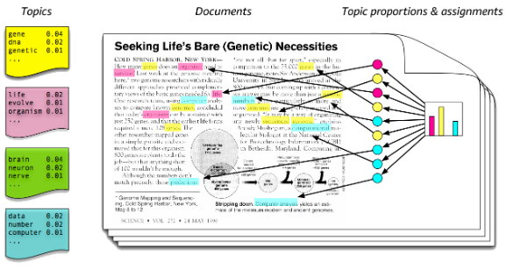
Latent Dirichlet Allocation
Latent Dirichlet Allocation (잠재디리클레할당)
단어의 순서를 고려하지 않은 토픽 모델링 기법
주어진 문서에 대하여 각 문서에 어떤 주제들이 존재하는지에 대한 확률모형
토픽별 단어의 분포, 문서별 토픽의 분포를 모두 추정

Slide 3
Latent Dirichlet Allocation
Latent Dirichlet Allocation
토픽별 단어의 분포, 문서별 토픽의 분포 예시
문서 1 : 저는 사과랑 바나나를 먹어요
문서 2 : 우리는 귀여운 강아지가 좋아요
문서 3 : 저의 깜찍하고 귀여운 강아기가 바나나를 먹어요
불필요한 주어와 조사를 제거하는 전처리 과정 수행, 토픽의 개수 2로 설정
LDA 결과
문서별 토픽의 분포
문서 1 : 토픽 A 100%
문서 2 : 토픽 B 100%
문서 3 : 토픽 B 60%, 토픽 A 40%
토픽별 단어의 분포
토픽A : 사과 20%, 바나나 40%, 먹어요 40%, 귀여운 0%, 강아지 0%, 깜찍하고 0%, 좋아요 0% 토픽B : 사과 0%, 바나나 0%, 먹어요 0%, 귀여운 33%, 강아지 33%, 깜찍하고 16%, 좋아요 16%
토픽의 제목을 정해주지 않지만, 도출된 결과로부터 토픽의 제목을 추론할 수 있다.

Slide 4
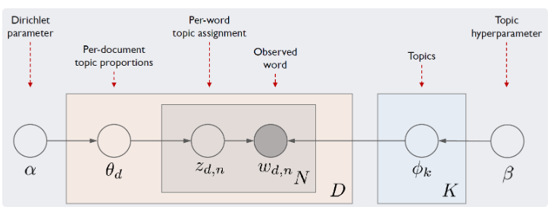
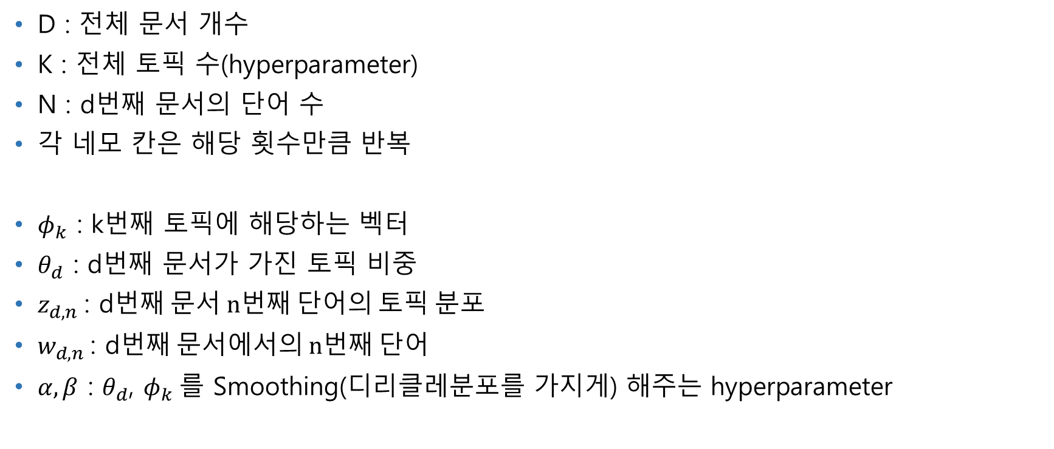
Model Architecture
D : 전체 문서 개수
K : 전체 토픽 수(hyperparameter)
N : d번째 문서의 단어 수
각 네모 칸은 해당 횟수만큼 반복
$φ_{k}$ : k번째 토픽에 해당하는 벡터
$θ_{d}$ : d번째 문서가 가진 토픽 비중
$z_{d,n}$ : d번째 문서 n번째 단어의 토픽 분포
$w_{d,n}$ : d번째 문서에서의 n번째 단어
$α,β$ : $θ_{d}$, $φ_{k}$를 Smoothing(디리클레분포를 가지게) 해주는 hyperparameter

Slide 5
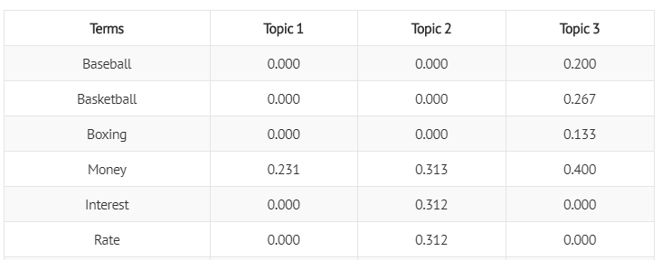

Model Architecture
$φ_{k}$
말뭉치 전체의 단어 개수 만큼 길이를 가짐
해당 단어가 k번째 토픽에서 차지하는 비중

Slide 6
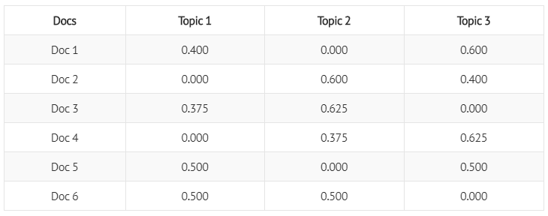

Model Architecture
$θ_{d}$
d번째 문서가 토픽 비중을 나타내는 벡터
전체 토픽 개수 K만큼의 길이를 가진다.

Slide 7

Model Architecture
$z_{d,n}$ - d번째 문서 n번째 단어의 토픽 분포
$z_{3,1}$ : 3번째 문서 1번째 단어는 Topic 2일 가능성이 높음
$w_{d,n}$ - d번째 문서에서의 n번째 단어
$w_{3,1}$ : 3번째 문서 1번째 단어는 Money일 가능성이 높음
$$θ_{d}$$
$φ_{k}$

Slide 8

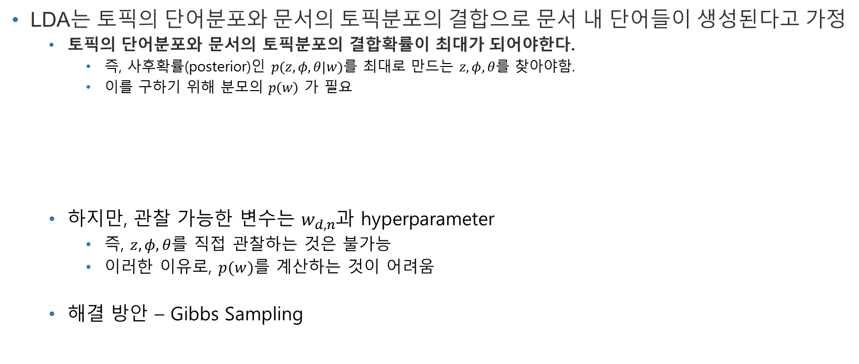
LDA Inference
LDA는 토픽의 단어분포와 문서의 토픽분포의 결합으로 문서 내 단어들이 생성된다고 가정
토픽의 단어분포와 문서의 토픽분포의 결합확률이 최대가 되어야한다.
즉, 사후확률(posterior)인 $p(z,φ,θ|w)$를 최대로 만드는 $z,φ,θ$를 찾아야함.
이를 구하기 위해 분모의 $p\left(w\right)$ 가 필요
하지만, 관찰 가능한 변수는 $w_{d,n}$과 hyperparameter
즉, $z,φ,θ$를 직접 관찰하는 것은 불가능
이러한 이유로, $p(w)$를 계산하는 것이 어려움
해결 방안 – Gibbs Sampling

Slide 9

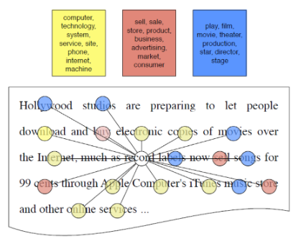
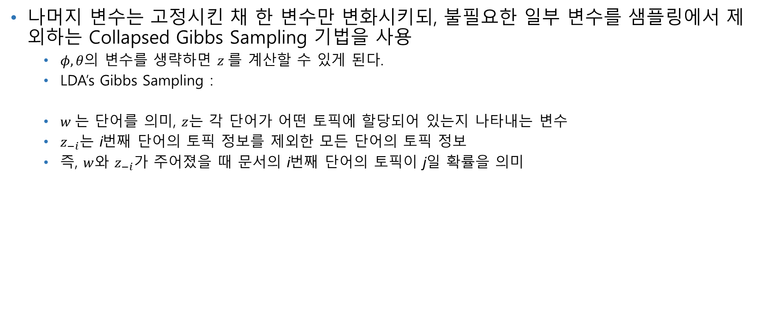
LDA Gibbs Sampling
나머지 변수는 고정시킨 채 한 변수만 변화시키되, 불필요한 일부 변수를 샘플링에서 제외하는 Collapsed Gibbs Sampling 기법을 사용
$φ,θ의$ 변수를 생략하면 $z$를 계산할 수 있게 된다.
LDA’s Gibbs Sampling :
$w$는 단어를 의미, $z$는 각 단어가 어떤 토픽에 할당되어 있는지 나타내는 변수
$z_{−i}$는 i번째 단어의 토픽 정보를 제외한 모든 단어의 토픽 정보
즉, $w$와 $z_{−i}$가 주어졌을 때 문서의 i번째 단어의 토픽이 j일 확률을 의미

Slide 10
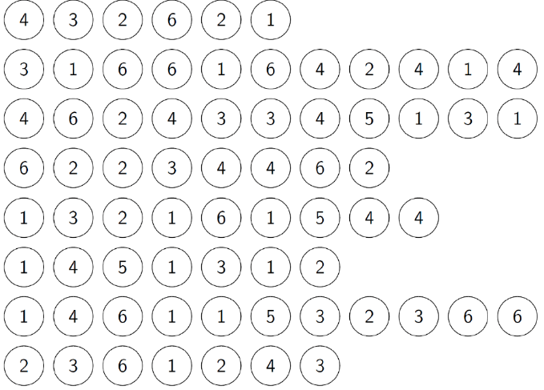
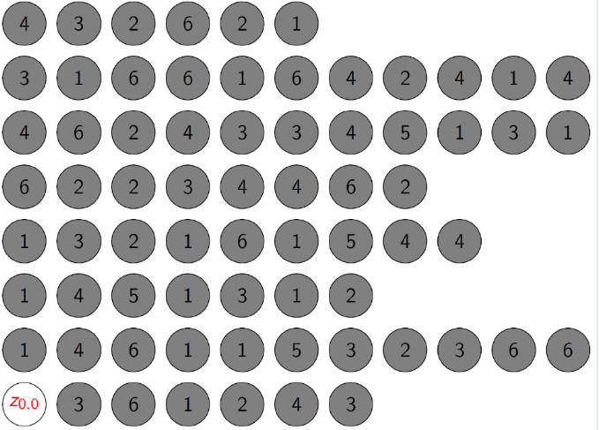
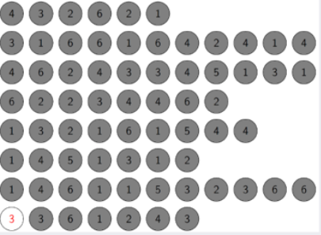
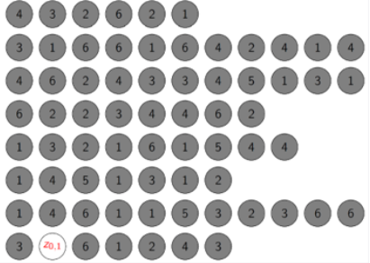

LDA Gibbs Sampling
각 행은 문서를 의미하며, 동그라미는 토픽 ID 를 의미
각 단어들에게 무작위로 토픽 ID를 부여, Fig. (1)
$z_{0,0}$의 토픽 정보를 삭제하여 나머지 단어의 정보를 토대로 가장 적절한 토픽을 부여, Fig. (2-3)
그 다음 단어인 $z_{0,1}$을 삭제하여 수정된 $z_{0,0}$을 포함한 나머지 단어 정보를 토대로 가장 적절한 토픽을 부여, Fig. (4)
모든 문서에 대해 Gibbs Sampling을 충분히 반복하다 보면 모든 단어에 대한 토픽 할당 정보가 수렴
(1)
(2)
(3)
(4)

Slide 11

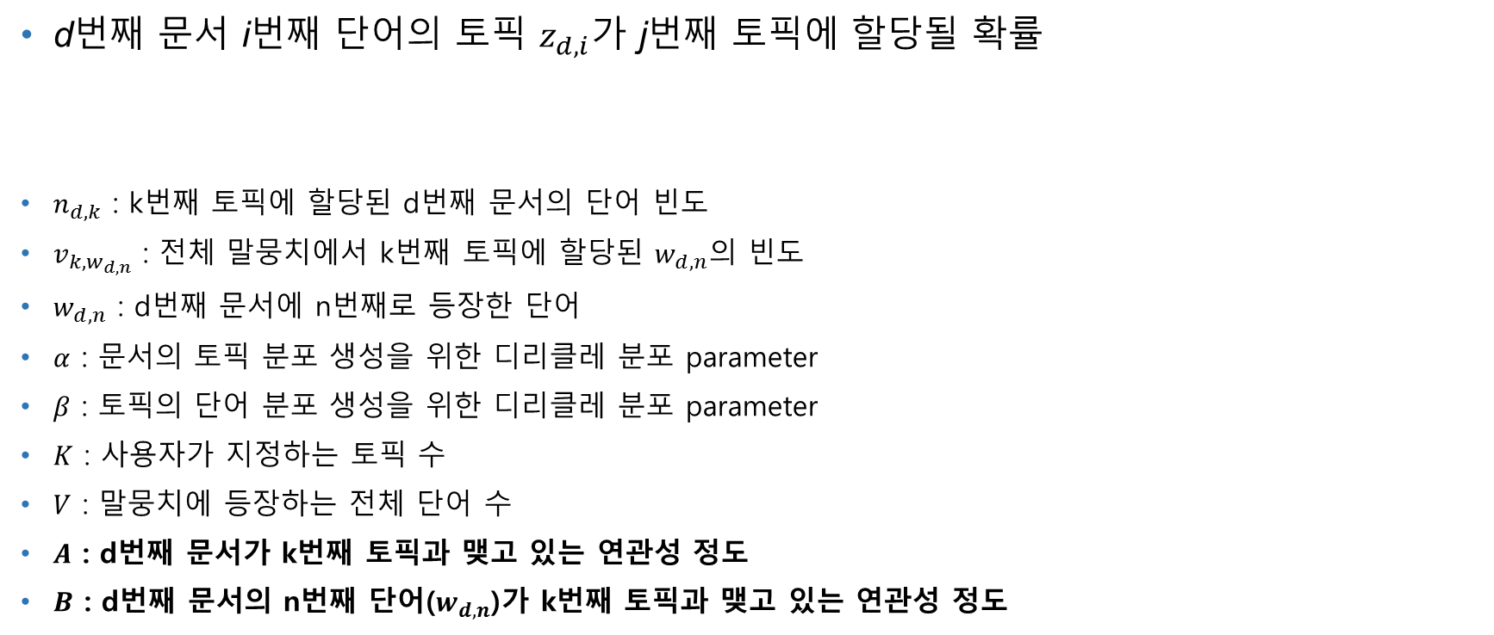
LDA Gibbs Sampling
d번째 문서 i번째 단어의 토픽 $z_{d,i}가$ j번째 토픽에 할당될 확률
$n_{d,k}$ : k번째 토픽에 할당된 d번째 문서의 단어 빈도
$v_{k,w_{d,n}}$ : 전체 말뭉치에서 k번째 토픽에 할당된 $w_{d,n}의$ 빈도
$w_{d,n}$ : d번째 문서에 n번째로 등장한 단어
$α$ : 문서의 토픽 분포 생성을 위한 디리클레 분포 parameter
$β$ : 토픽의 단어 분포 생성을 위한 디리클레 분포 parameter
$K$ : 사용자가 지정하는 토픽 수
$V$ : 말뭉치에 등장하는 전체 단어 수
$A$ : d번째 문서가 k번째 토픽과 맺고 있는 연관성 정도
$B$ : d번째 문서의 n번째 단어($w_{d,n}$)가 k번째 토픽과 맺고 있는 연관성 정도

Slide 12


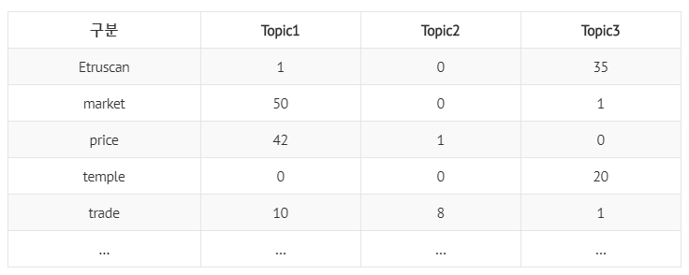



LDA Gibbs Sampling
Gibbs Sampling 계산 과정 예시 (토픽 수 : 3)
랜덤하게 $z_{1,i}$ 할당
$p\left(z_{1,2}\right)$ 계산과정
랜덤하게 각 단어들을 토픽 할당
$z_{1,2}$를 제외하면 1번, 3번 토픽이 2개, 2개씩 존재
$n_{1,1}=2,$ $n_{1,3}=2$
$z_{1,2}$가 1번, 3번 토픽이 될 확률은 같음
$z_{1,2}$가 2번 토픽이 될 확률 0
($n_{d,k}$ : k번째 토픽에 할당된 d번째 문서의 단어 빈도)

Slide 13
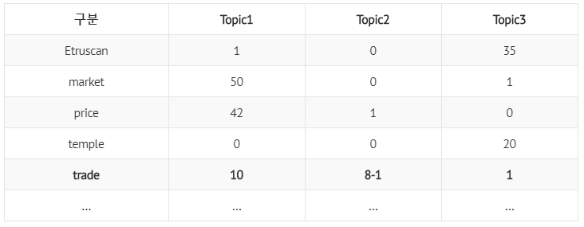
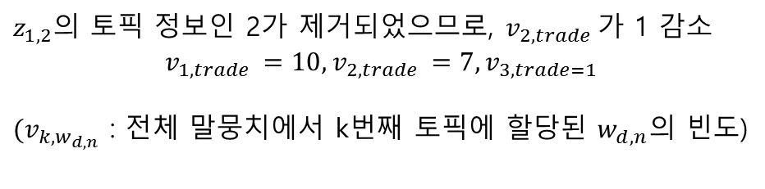
LDA Gibbs Sampling
Gibbs Sampling 계산 과정 예시 (토픽 수 : 3)
랜덤하게 $z_{1,i}$ 할당
랜덤하게 각 단어들을 토픽 할당
$z_{1,2}$의 토픽 정보인 2가 제거되었으므로, $v_{2, trade }$가 1 감소
$$v_{1, trade }=10,v_{2, trade }=7,v_{3, trade=1}$$
$(v_{k,w_{d,n}}$ : 전체 말뭉치에서 k번째 토픽에 할당된 $w_{d,n}의$ 빈도)

Slide 14


LDA Gibbs Sampling
$A$는 $n_{d,k}$ , $B$는 $v_{k,w_{d,n}}$의 영향을 받음
($α$, $β의$ 영향도 받음, 이는 나중에 설명)
$p\left(z_{1,2}\right)$는 최종적으로 $A$와 $B$의 곱으로 도출되며, 최대값을 해당 토픽으로 지정한다.
Topic 1 = $n_{1,1} ×$ $v_{1, trade }$ = 0.5 $×$ 10
Topic 2 = $n_{1,2} ×$ $v_{2, trade }$ = 0 $×$ 7
Topic 3 = $n_{1,3} ×$ $v_{3, trade }$ = 0.5 $×$ 1
$z_{1,2}$= Topic 1

Slide 15

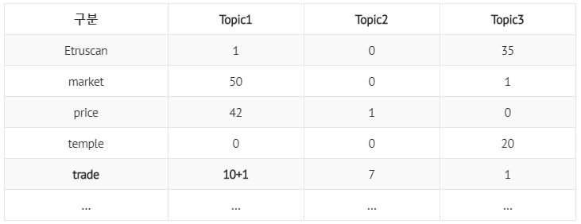



LDA Gibbs Sampling
$z_{1,2}$이 Topic 1에 할당되었으면 Doc 1의 토픽 분포($θ_{1})$과 첫번째 토픽의 단어 분포$(φ_{k})는$ 아래와 같이 바뀐다. (자연스럽게 $θ_{k}$, $φ_{k}를$ 구할 수 있음)
$θ_{1}$ :
1,000~ 10,000회 반복 수행하면 결과가 수렴한다고 함
$$φ_{k} :$$

Slide 16
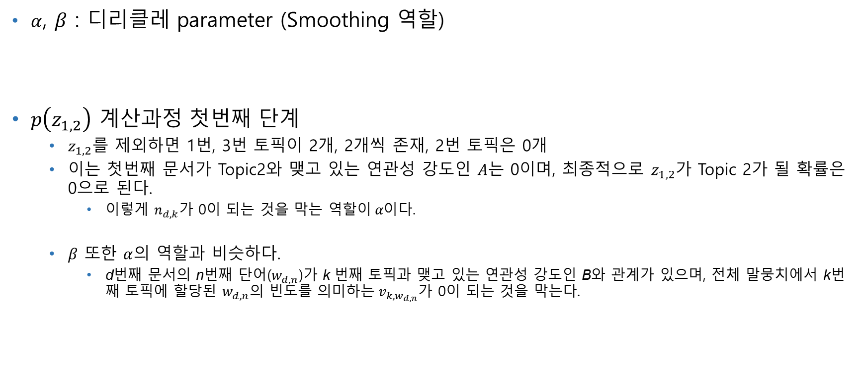
LDA Gibbs Sampling
$α$, $β$ : 디리클레 parameter (Smoothing 역할)
$p\left(z_{1,2}\right)$ 계산과정 첫번째 단계
$z_{1,2}$를 제외하면 1번, 3번 토픽이 2개, 2개씩 존재, 2번 토픽은 0개
이는 첫번째 문서가 Topic2와 맺고 있는 연관성 강도인 $A$는 0이며, 최종적으로 $z_{1,2}$가 Topic 2가 될 확률은 0으로 된다.
이렇게 $n_{d,k}$가 0이 되는 것을 막는 $역할이 α이$다.
$β$ 또한 $α$의 역할과 비슷하다.
d번째 문서의 n번째 단어($w_{d,n}$)가 k 번째 토픽과 맺고 있는 연관성 강도인 B와 관계가 있으며, 전체 말뭉치에서 k번째 토픽에 할당된 $w_{d,n}의$ 빈도를 의미하는${ v}_{k,w_{d,n}}$가 0이 되는 것을 막는다.

Slide 17




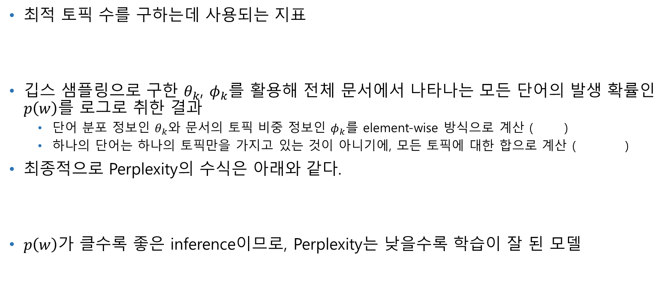
Perplexity
최적 토픽 수를 구하는데 사용되는 지표
$깁$스 샘플링으로 구한 $θ_{k}$, $φ_{k}$를 활용해 전체 문서에서 나타나는 모든 단어의 발생 확률인 $p\left(w\right)$를 로그로 취한 결과
단어 분포 정보인 $θ_{k}와$ 문서의 토픽 비중 정보인 $φ_{k}$를 element-wise 방식으로 계산 ( )
하나의 단어는 하나의 토픽만을 가지고 있는 것이 아니기에, 모든 토픽에 대한 합으로 계산 ( )
최종적으로 Perplexity의 수식은 아래와 같다.
$p\left(w\right)$가 클수록 좋은 inference이므로, Perplexity는 낮을수록 학습이 잘 된 모델

